Slide 1
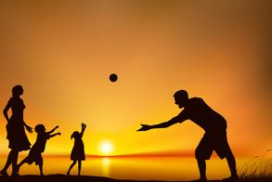
第六章 语言表达和运用：突出重点，分类强化
学案15
语句补写：扣得紧，接得上

Slide 2
学案略语
语句补写题(也叫语段填句题)是最具特色、出现频率高的一种语言表达题型。所谓“语句补写题”，就是指给出一个语段，空出二至三个句子进行补写，补写出的句子与语段内容贴切，语意连贯，逻辑严密，语句通顺。语句补写题型是一种综合性题型，以考查语言连贯为主，兼有对压缩、仿写和推断能力的考查。二轮复习中，要紧紧按照“内容扣得紧、形式接得上”的答题要求，不断提高自己读懂语段的能力、联系上下文的能力及写作能力。

Slide 3
栏目索引
自我诊断，找出答题能力短板
比对答案，领悟答案升格之道
借题发挥，突破答题核心问题

Slide 4
自我诊断，找出答题能力短板
1.在下面一段文字横线处补写恰当的语句，使整段文字语意完整连贯，内容贴切，逻辑严密。每处不超过15个字。(6分)★
温馨提示
凡标注★ 的题目，试做后详见“比对答案”，全书同。
据报道，经历无数次失败后，科学家30年来首度发现一种新抗生素。①_____________________________？尽管人类已经发现了100多种抗生素，但新药缺乏仍然

Slide 5
制约着许多伤病的治疗，更严重的是，②_____________：医院受利益驱动滥开抗生素处方，民众不辨病症乱服抗生素，畜禽养殖业普遍超量使用抗生素等，都直接或间接地造成人体对已有抗生素产生了耐药性。一方面细菌的耐药性不断增强，使许多药物失去效用；另一方面，③________________________________。因此，与其把健康寄托于前景难料的新药研制，不如少用、慎用抗生素，努力增强自身免疫力。

Slide 6
2.在下面一段文字横线处补写恰当的语句，使整段文字语意完整连贯，内容贴切，逻辑严密。每处不超过15个字。
传统社会中，诚信是做人之本，①_______________，那么他就难以立身处世。在我国古代社会，诚信不仅是调节个人行为的道德规范，而且是为大多数人所尊奉、具有普遍意义的伦理道德。它要求个人对内立足于“诚”，坚持自我本真和独立，不趋炎附势，不随波逐流；②_______________，信守自己的承诺，不出尔反尔，

Slide 7
不人云亦云。诚信更应成为现代社会的基本规范，然而人们却也感受到了③________________，当前市场经济环境下的某些无序和道德失范，已成为社会生活中的突出问题。因此，在社会主义市场经济体制建立和完善的过程中，特别需要诚信来维系，需要诚信的精神价值的支持。
答案 ①一个人一旦没有了诚信
②对外恪守于“信”
③自己的周遭生活诚信缺失

Slide 8
3.在下面一段文字横线处补写恰当的语句，使整段文字语意完整连贯，内容贴切，逻辑严密。每处不超过15个字。
手机自拍杆在人员密集、空间狭窄的博物院展厅，极易碰触到其他观众和展柜，安全隐患不可小觑，因此，①________________________。相比国外一些博物馆的“禁杆”，故宫博物院的“限杆”较为温和，不建议使用，必要时人工制止，但并未明文禁止。对自拍杆的温和态度，②_________________________，而游客也只有

Slide 9
通过不断增强自身文物保护自觉，积极践行“文明旅游”理念，才能够不辜负这份信任和尊重。③_____________，比写在纸上的规范禁令，效果要更好、更长久。
答案 ①博物院“限杆”实属必要
②实则是对游客的信任和尊重
③内化于心的自觉自律

Slide 10
4.在下面一段文字横线处补写恰当的语句，使整段文字语意完整连贯，内容贴切，逻辑严密。每处不超过15个字。
发展高科技的最终目标是为了人，因此，在发展高科技的同时，①_____________，以人文文化作为高科技的向导。高科技能否正确发挥作用，造福人类，不取决于科学技术本身，②________________，加强科技工作者的人文教育，才能使高科技真正服务于人，而不至于

Slide 11
迷失目标。在科技的作用日益巨大的今天，要警惕唯科学主义思潮的泛滥，③_______________________，会给人类造成灾难性后果。
答案 ①要加强人文文化的建设
②取决于科技工作者
③科学能解决一切问题的观点

Slide 12
问题反思
语句补写要求在内容上扣得紧，形式上接得上。如何做到这一点呢？

Slide 13
比对答案，领悟答案升格之道
题目 原题见“自我诊断”第1题 (6分)

Slide 14
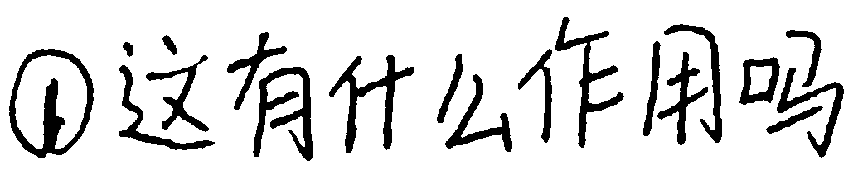
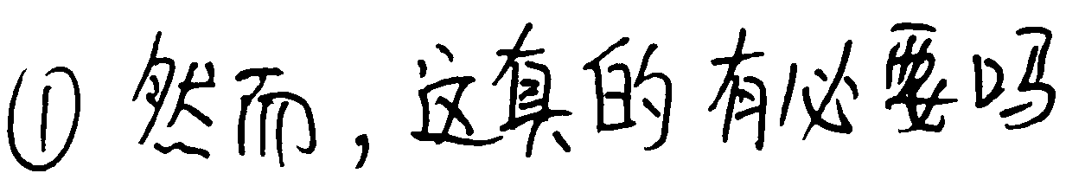
现场失分答案（1）
失分剖析
[得分 0分]
这两个句子表意不明，且不宜使用反问句。从下文看，第①句应是一个设问句，领起下文内容。

Slide 15
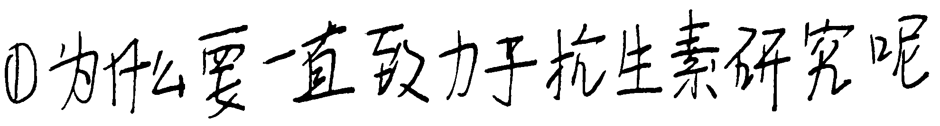
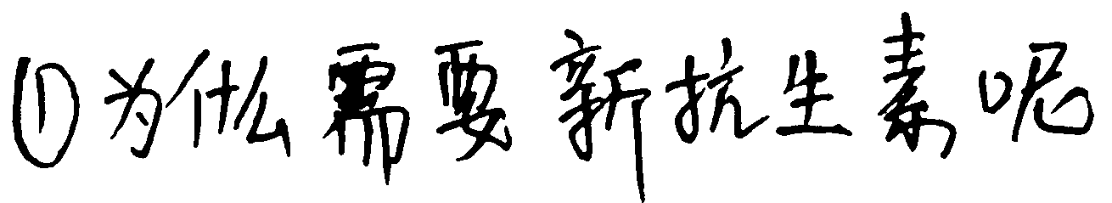
现场失分答案（2）
失分剖析
[得分 1分]
这两个句子均表意不准。前一句丢了“新”字；别看这个“新”字，它关系本段的说明对象——新抗生素。后一句的“需要”一词用得不准；从上下文看，“研究(研制)”显然比“需要”准确。

Slide 16
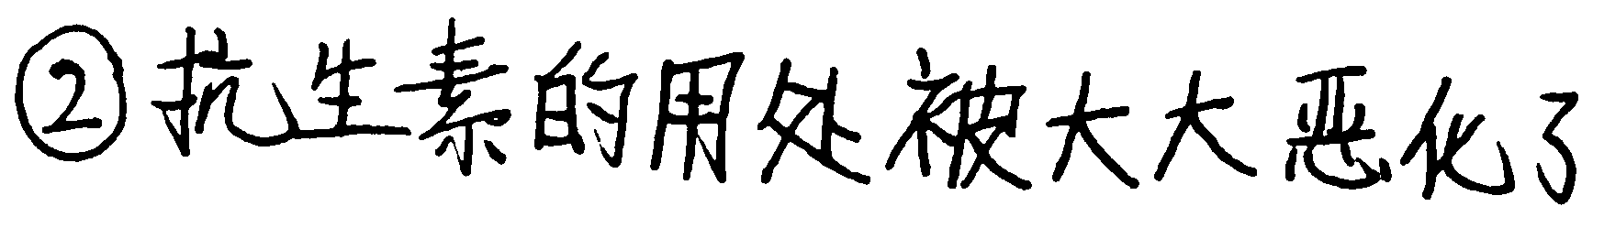
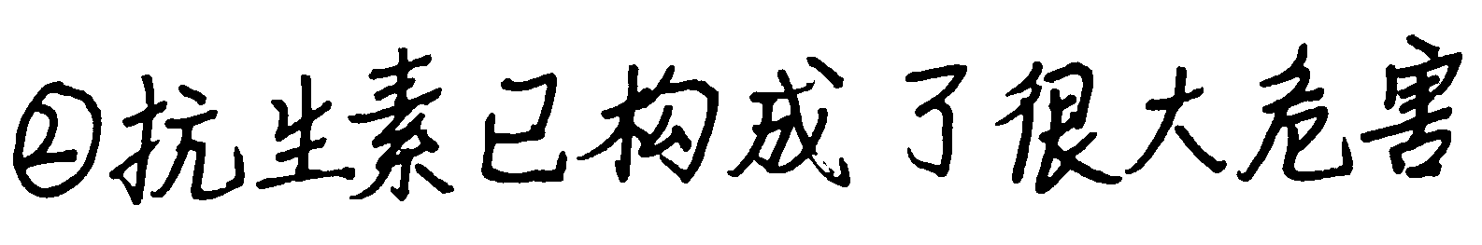
现场失分答案（3）
失分剖析
[得分 0分]
这两个答案仍是说而不明。这是一段说明性文字。从第②句的下文看，其“危害”较明确，不宜使用这些模糊字眼使说明光说不明。

Slide 17
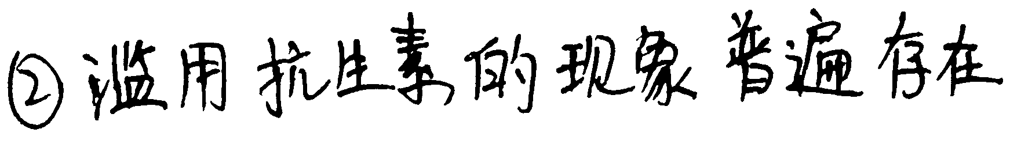
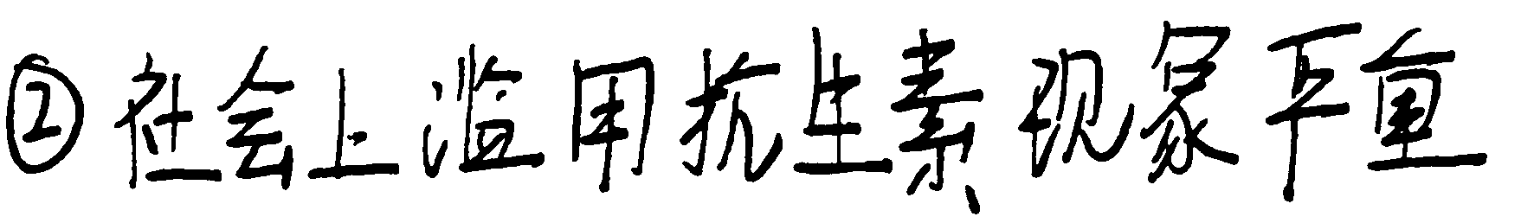
现场失分答案（4）
失分剖析
[得分 1分]
这两个答案表意不完整。从下文看，第②句应是对“医院……产生了耐药性”文字的概括。这两个答案只概括了前半句，真正的表意重点在后半部分，“都直接或间接地造成人体对已有抗生素产生了耐药性”却没有概括进去。

Slide 18
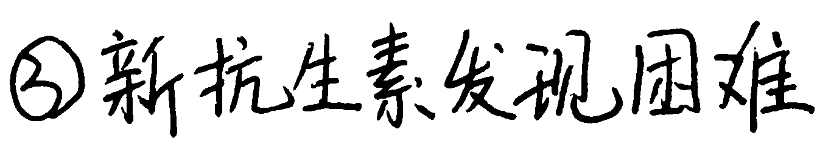
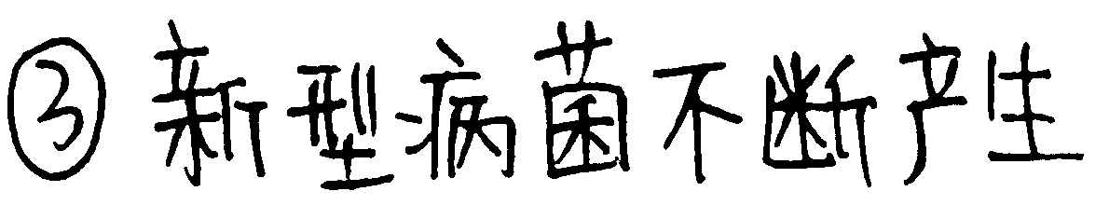
现场失分答案（5）
失分剖析
[得分 0分]
这两个答案在内容上与上下文不符。因为文段中有“一方面……，另一方面……”，这两个答案内容都属于“一方面”中的，不属于“另一方面”中的；而“另一方面”上下文已规定好了：人体免疫力下降。

Slide 19
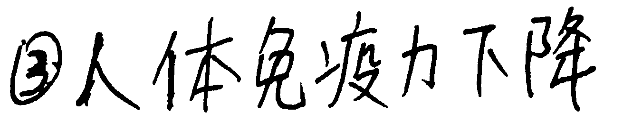
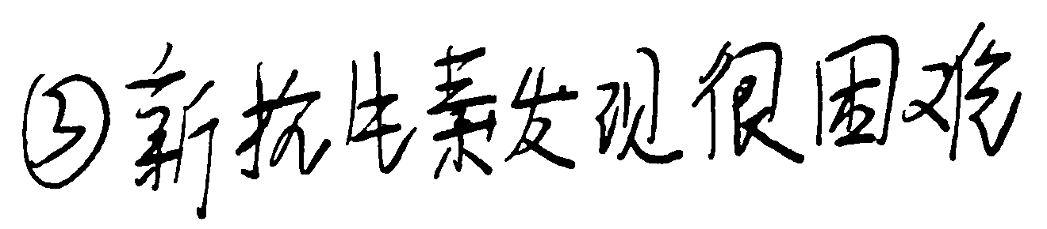
现场失分答案（6）
失分剖析
[得分 1分]
前一句在内容上符合，但在形式上与上文接得不好。因为“一方面”紧承上文“尽管……治疗”；“另一方面”紧承“更严重的是……耐药性”，言产生耐药性的后果。后一句在内容、形式上衔接较好，但“发现”一词表意不准。

Slide 20
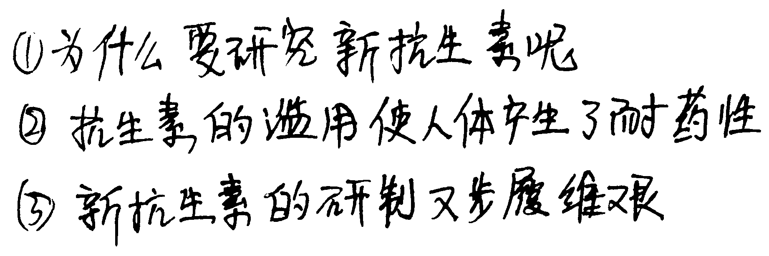
现场满分答案
满分赏析
[得分 6分]
该答案在内容上与主旨、上下文扣得紧，在形式上与上下文接得上。如第①句提出了本段要说明的问题，形式上是个设问句，领起下文内容；第②句是对冒号后面内容的全面概括；第③句是对上文“后果”的进一步说明，也是下文作出“与其……不如……”选择的依据之一。

Slide 21
参考答案 ①为什么要研究新抗生素呢
②抗生素的滥用使人体产生了耐药性
③新抗生素的研制又步履维艰
评分建议 每处2分。

Slide 22
借题发挥，突破答题核心问题
一、阅读：把握语段的语意和语脉
语句补写题虽说考的主要是语言连贯能力，但首先应是阅读能力。拿到题目后，首先要阅读语段，看看其中心是什么，大致有几个层次；其次，把握语段文脉，理清前后句之间的逻辑关系(如总分关系，观点与材料的关系，现象与本质的关系，并列、转折、因果、条件关系等)，要特别注意关联词语。

Slide 23
二、推导
这是语句补写题最核心的工作。推导要从以下两方面进行：
1.依上下文逻辑的发展推导出所补写语句的内容，做到内容上扣得紧。
(1)把握语段中心，最起码的是要保持话题的一致性。如“比对答案”第①句“1分答案”所填内容，就犯了这方面的错误。该语段中心谈的是“新抗生素”的研制，不是“抗生素”，如填成“抗生素”，则犯了话题不一致的毛病。

Slide 24
(2)依据上下文的内容，推导出应填写的具体内容。如“自我诊断”第2题第①处。上文正面谈诚信的重要性，根据下文“那么他就难以立身处世”，推知此处应填的是反面谈诚信的重要性，是谈“诚信的缺失”。
语句补写特别需要这种联系上下文的能力。这个“上下文”，不仅仅指要填句子的上句或下句，有时需要更远的“上下句”。只有紧紧把握了“上下句”，才能做到语意贯通、基调和谐、事理情理相通。

Slide 25
2.依据上下文的语言形式，推知具体的衔接词语，做到形式上接得上。这里，“上下文的语言形式”具体指：
①语序要一致，②关联词语要搭配，③问句与答句相照应，④指代词要衔接，⑤句式前后要一致，⑥与前后句的词语要搭配。
例如“自我诊断”第2题。第①处，后半句中有“那么”一词，表明是假设关系，故前半句应带表假设的关联词。

Slide 26
第②处前面是分号，表明要填的句子在结构上应保持一致，故应用“对外”一词。第③处要填的是“感受到”的宾语，故所填的句子应与“感受”相搭配，不能使用“后果”“行为”“现象”“风气”“现状”等词语。
不少考生做此类题目问题不在内容的连贯上，而在语言形式上，缺少必要的衔接词。解决问题的唯一办法就是好好研究上下文的语言形式。
另外，像要填句子所处的位置、上下句的标点等，都能帮助我们推导。

Slide 27
三、检查
检查补写后内容是否符合题干要求，语言是否连贯、有无语病、是否简洁等。要防止草率审题，盲目机械地答题，如果发现问题要及时纠错。最好把所写句子代入原文读一读，看看是否连贯、贴切、严密。

Slide 28
边练边悟
1.在下面一段文字横线处补写恰当的语句，使整段文字语意完整连贯，内容贴切，逻辑严密。每处不超过15个字。
俄国著名文艺理论家巴赫金认为，①____________。第一视野会触及重大的社会现实的本质因素。古典小说大多是这一视野的产物。②____________________，诸如生命的目的、生存的意义等具有相对稳定性的问题。比如米

Slide 29
兰·昆德拉的小说《生命中不能承受之轻》，从捷克首都布拉格被占领的历史事件写起，③______________，进而关注人们在强权下的表现，提出“媚俗”的问题，已经是第二视野。
答案 ①作家(或“小说”)应该具备两种视野
②第二视野关注自身存在的问题
③是第一视野

Slide 30
2.在下面一段文字横线处补写恰当的语句，使整段文字语意完整连贯，内容贴切，逻辑严密。每处不超过20个字。
中国结是由一根数尺长的彩绳通过绾、结、穿、缠、绕、编、抽等多种方法，按一定的章法循环有致、连绵不断编制而成的手工艺品。人们在周口山顶洞人文化遗迹中发现有骨针，我们可以推断，①__________________。据
《 周易注》记载：“结绳为约，事大，大结其绳，事小，

Slide 31
小结其绳。”可见，②_______________。中国结分为两类，一为吉祥结，一为实用结。③_______________：
以结表情，以结寓意；图必有意，意必吉祥。中国结，承载着我国人民对生活艺术的无限向往，也让我们同祖先的情感息息相通。
答案 ①旧石器时代末期已有简单的结绳和缝纫技术
②“结”具有契约功能和记载历史事件的作用(或“结绳记事是中国结的起源”)
③中国结内涵丰富

Slide 32
谢谢观看
www.91taoke.com
更多精彩内容请登录：

